Slide 1
С юбилеем,
Мой бизнес!!!

Slide 2
Администрация Чернышевского муниципального округа Забайкальского края,
предприниматели округа поздравляют Аюшу Анандаевича и весь дружный коллектив «Мой бизнес» с профессиональным юбилеем организации!
Пусть этот профессиональный праздник принесёт вам множество тёплых слов и самых добрых пожеланий. Желаем вам непрерывного развития, постоянного движения вперёд и
совершенствования своих навыков и знаний.
За последние 5 лет Мой бизнес оказал финансовую и нефинансовую поддержку
64-м субъектам малого и среднего предпринимательства Чернышевского округа. Благодаря Мой бизнес открыто 16 новых объектов бизнеса, поддержано 48 действующих бизнесов: приобретены транспортные средства для оказания услуг по перевозке пассажиров, технологическое оборудование и транспортные средства для оказания услуг по ремонту дорог, закуплено оборудование для производства хлебопечения, пополнены оборотные средства действующих объектов торговли.
Оказаны услуги по изготовлению вывесок, рекламы, регистрации брэндов.
Неоценима ваша помощь для социальных предпринимателей.
Примите наши искренние поздравления с профессиональным праздником!
От всей души желаем вам успехов, неиссякаемого вдохновения и свежих замыслов.
Пусть все ваши проекты будут удачными, а работа приносит подлинное удовлетворение и радость.
Желаем, чтобы каждый трудовой день был наполнен позитивными эмоциями!

Slide 3
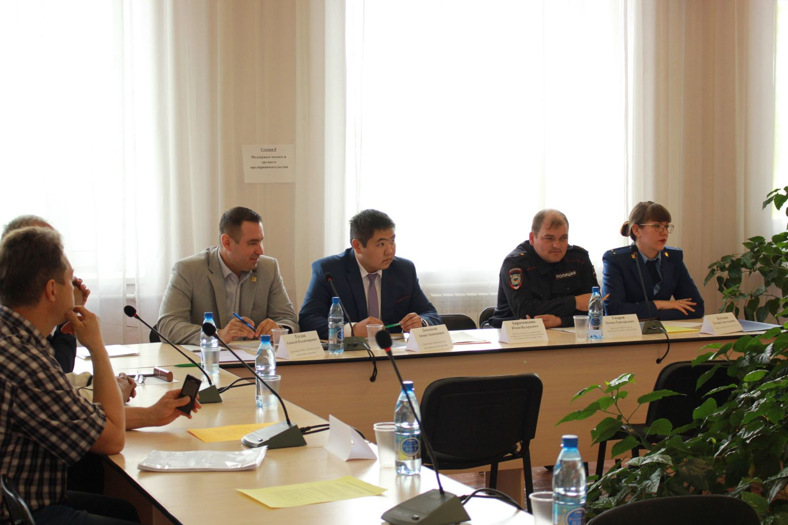
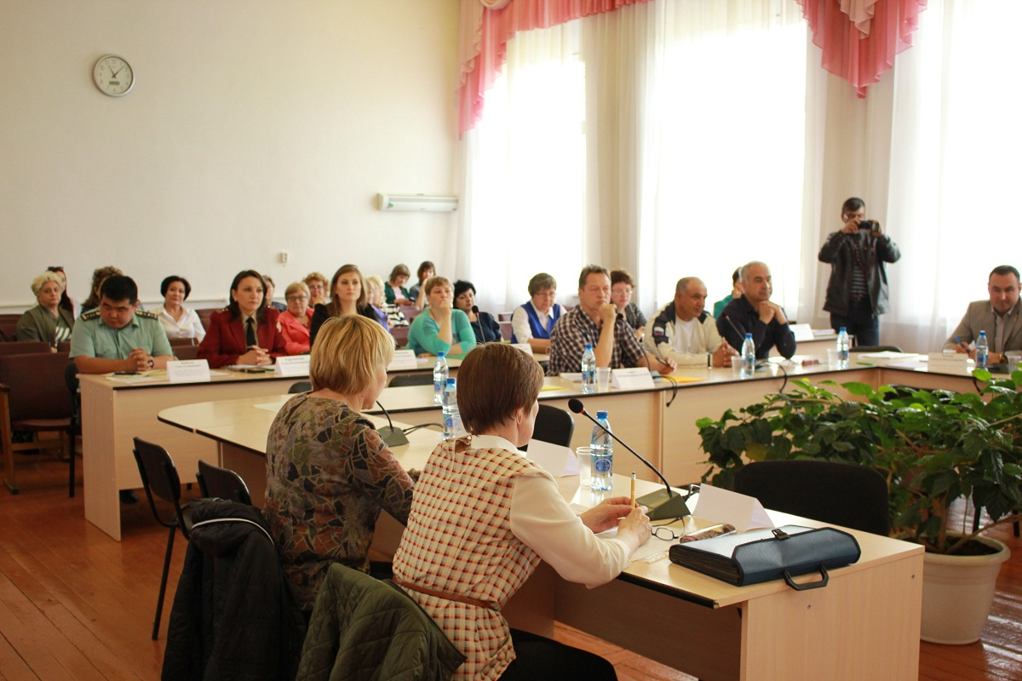
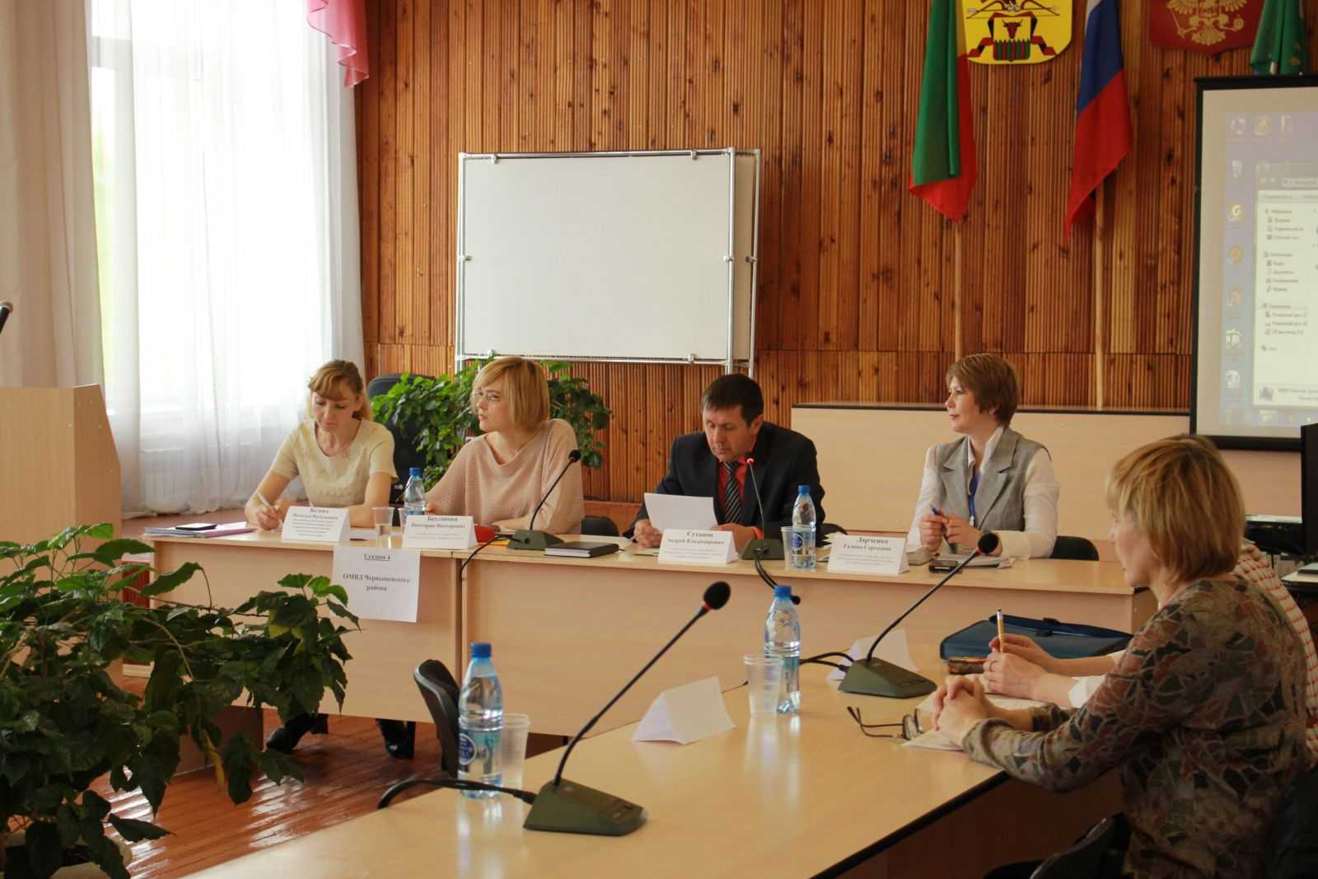
Значимые моменты сотрудничества Мой бизнес и предпринимателей Чернышевского округа
Инвест - сессия с предпринимателями – пгт. Чернышевск – 2021 г.

Slide 4
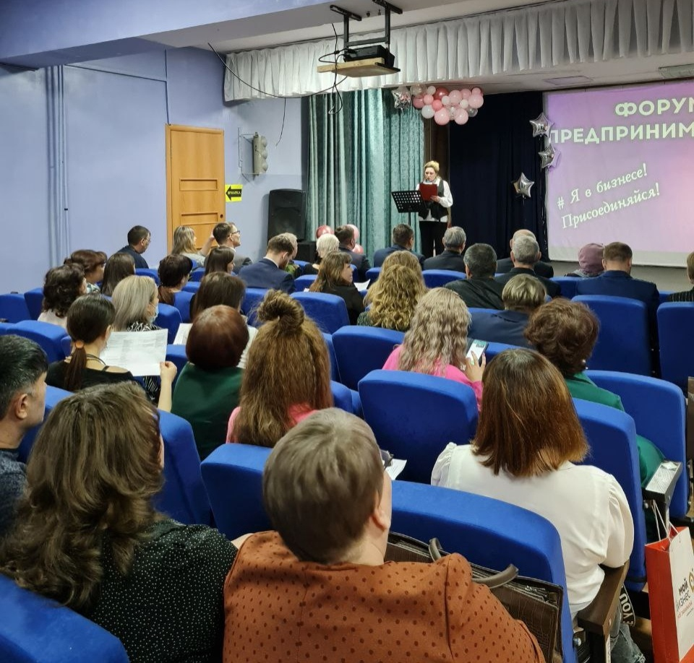
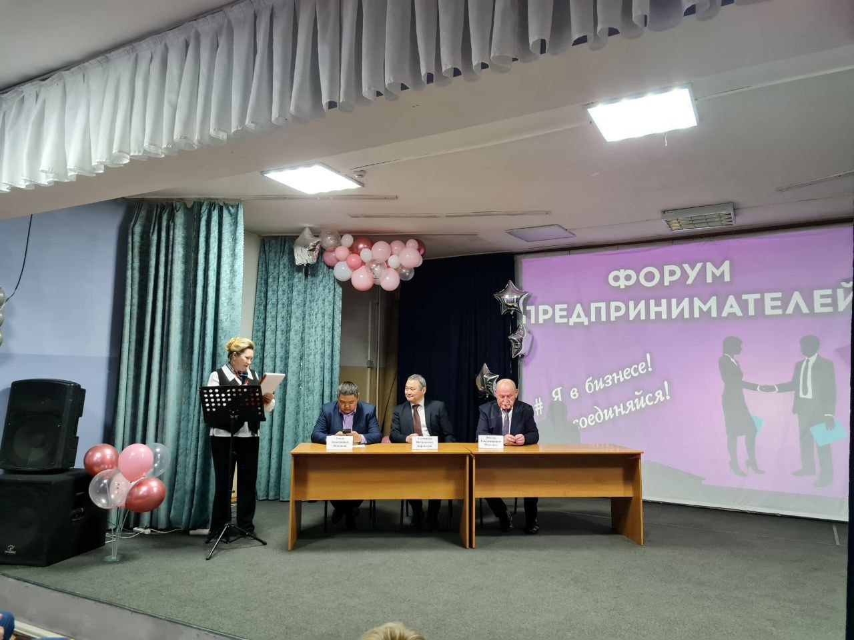
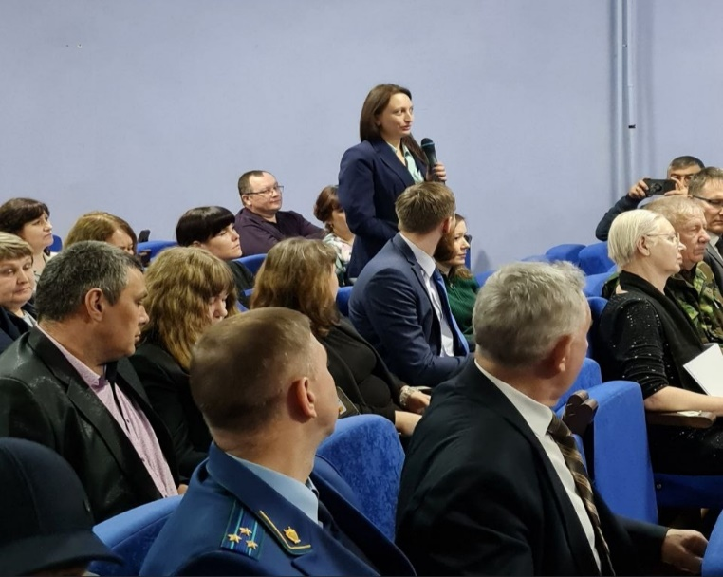
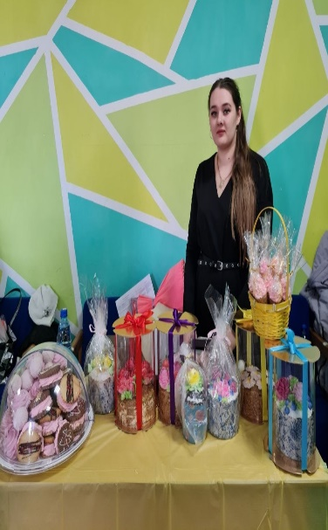
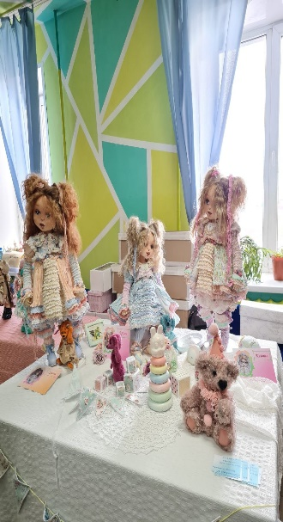
Межрайонный форум для предпринимателей в пгт. Чернышевск – 2023 г.

Slide 5
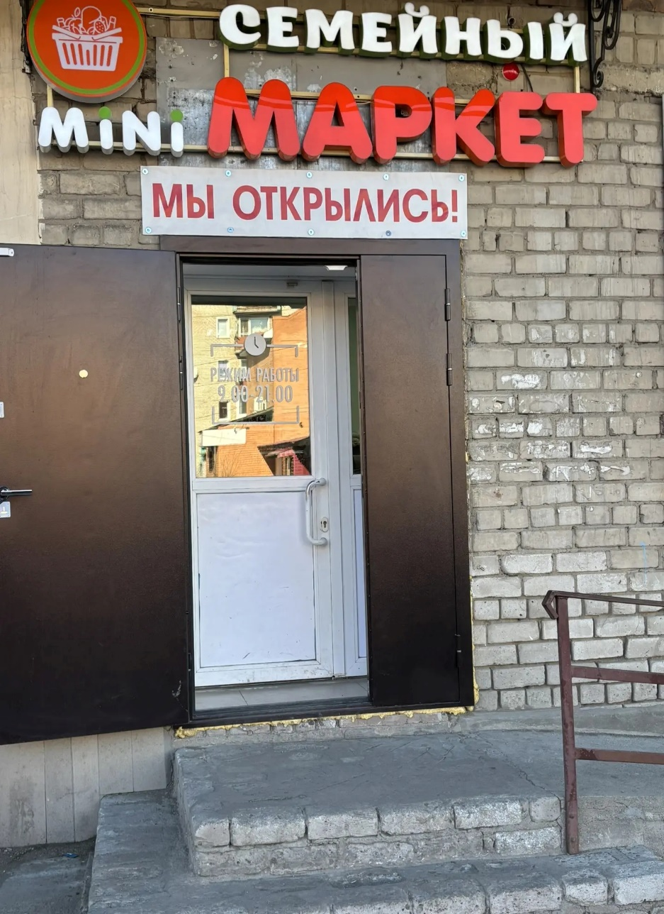
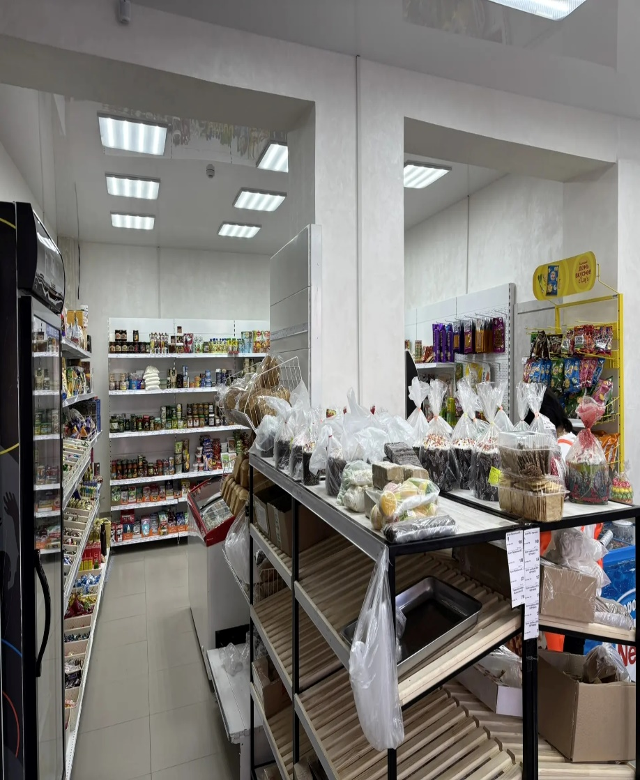
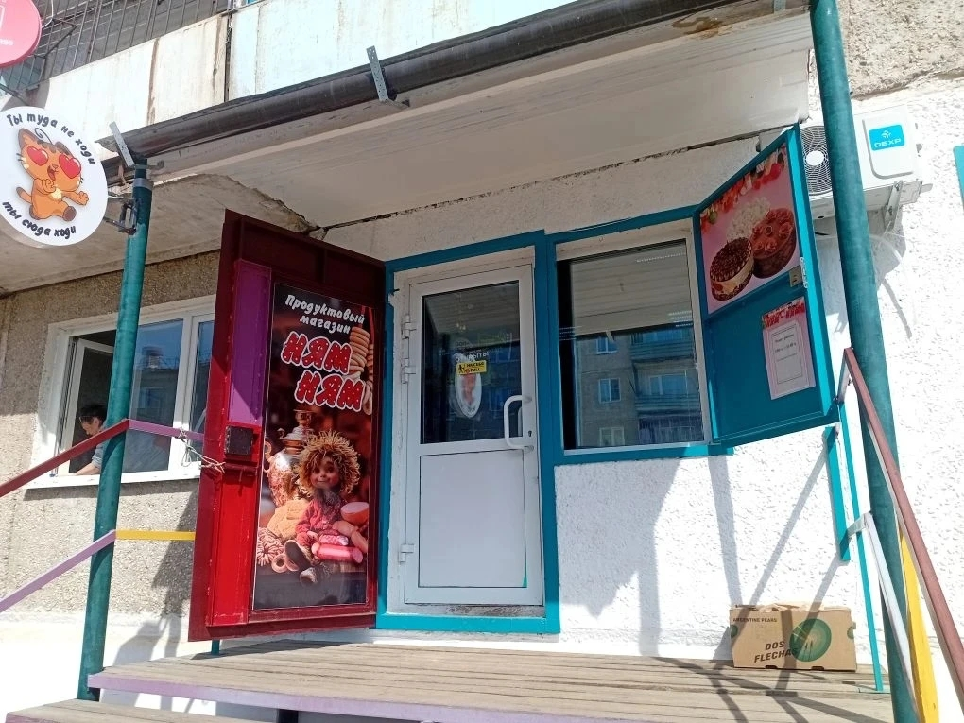
Поддержка бизнеса на территории Чернышевского округа в разное время

Slide 6

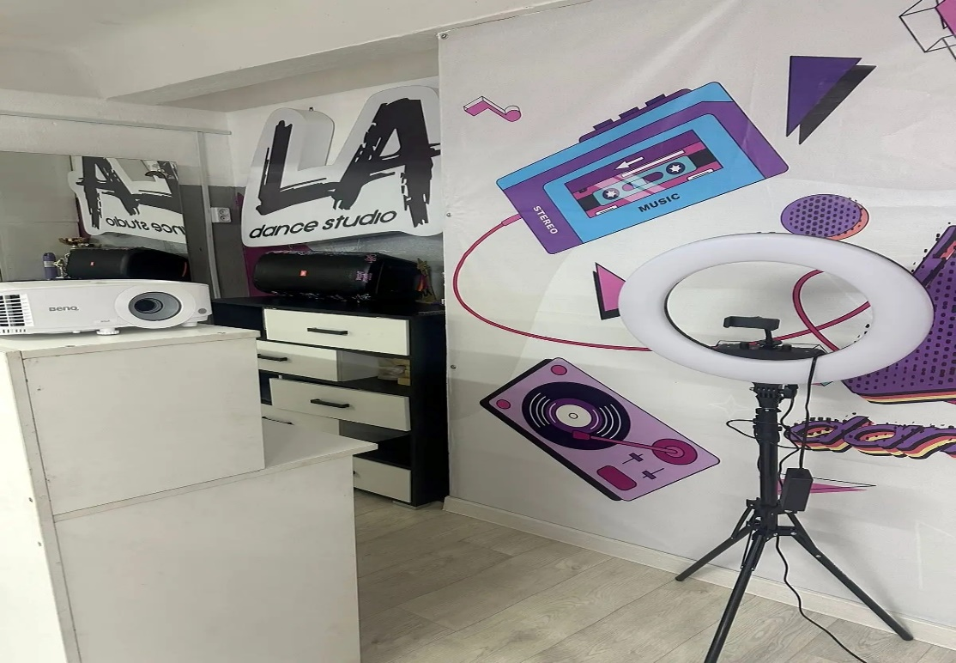
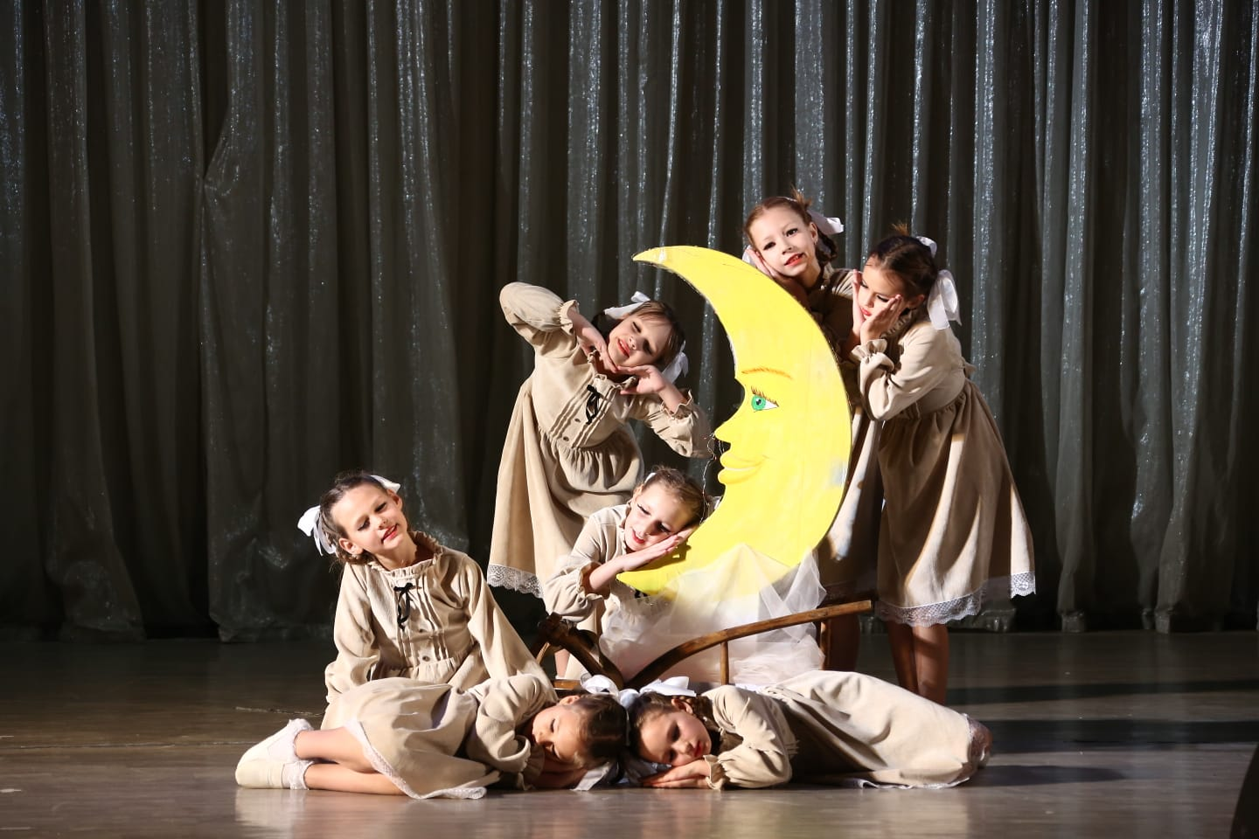
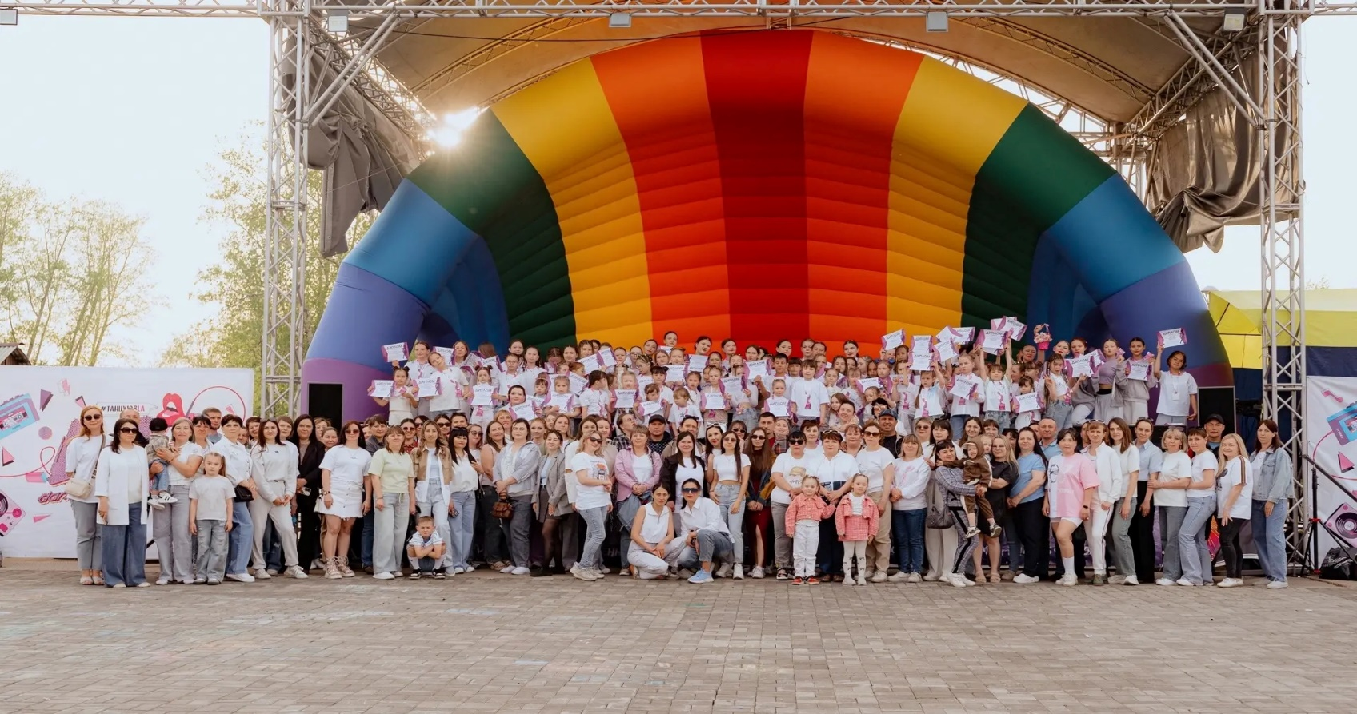

Slide 7
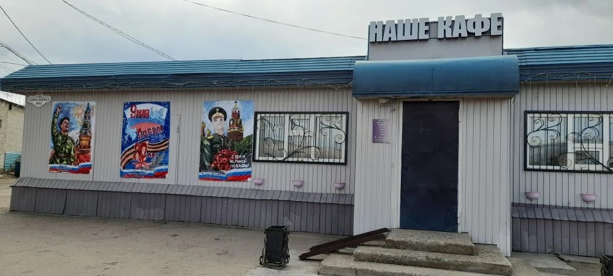
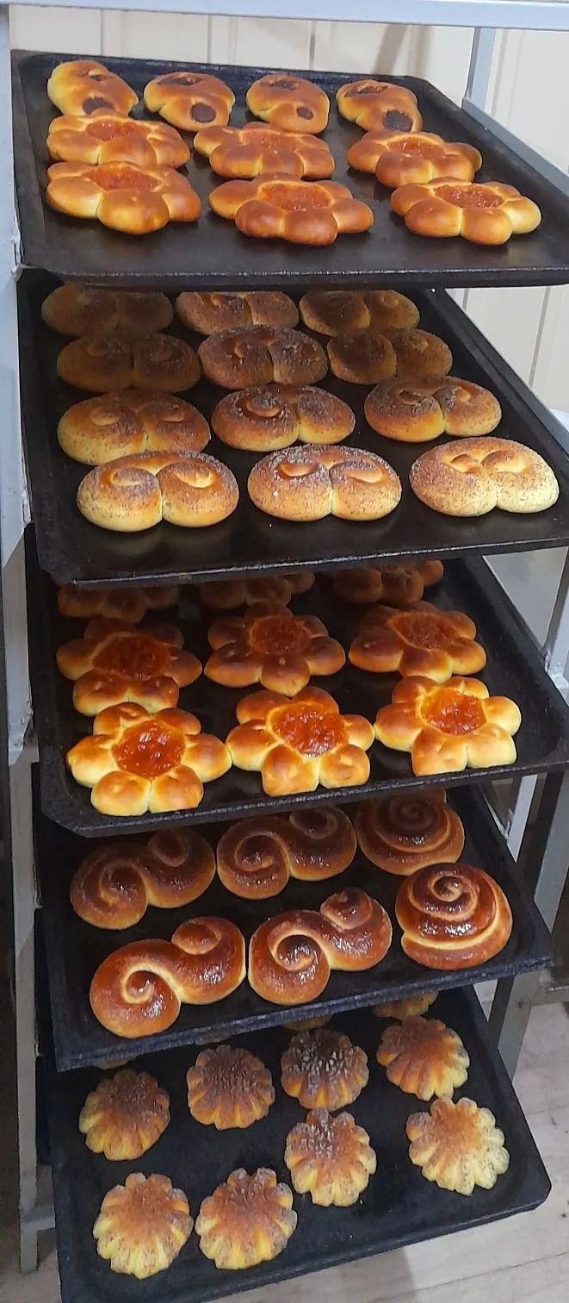
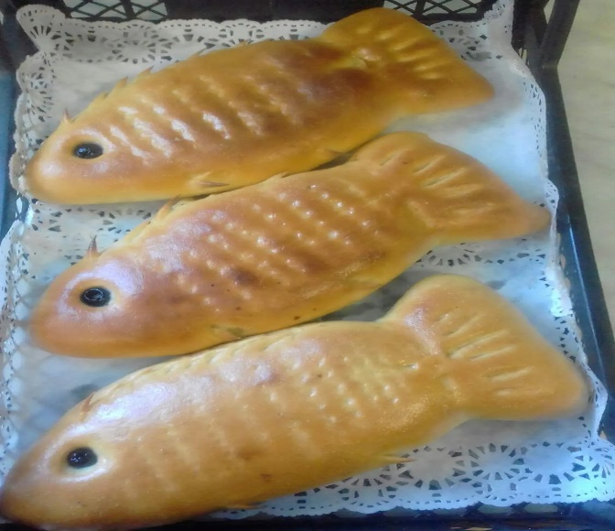
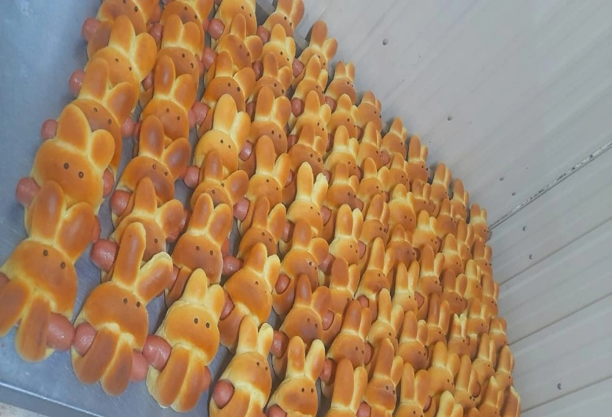
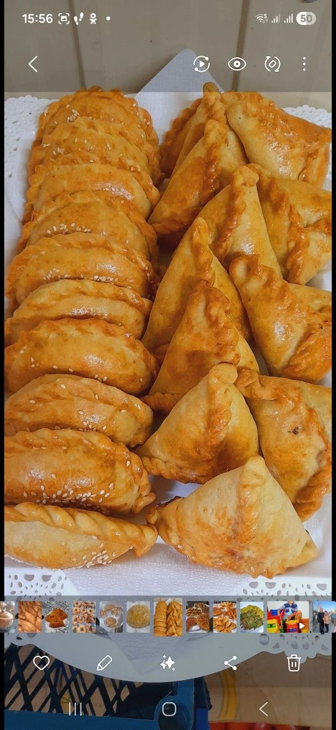

Slide 8
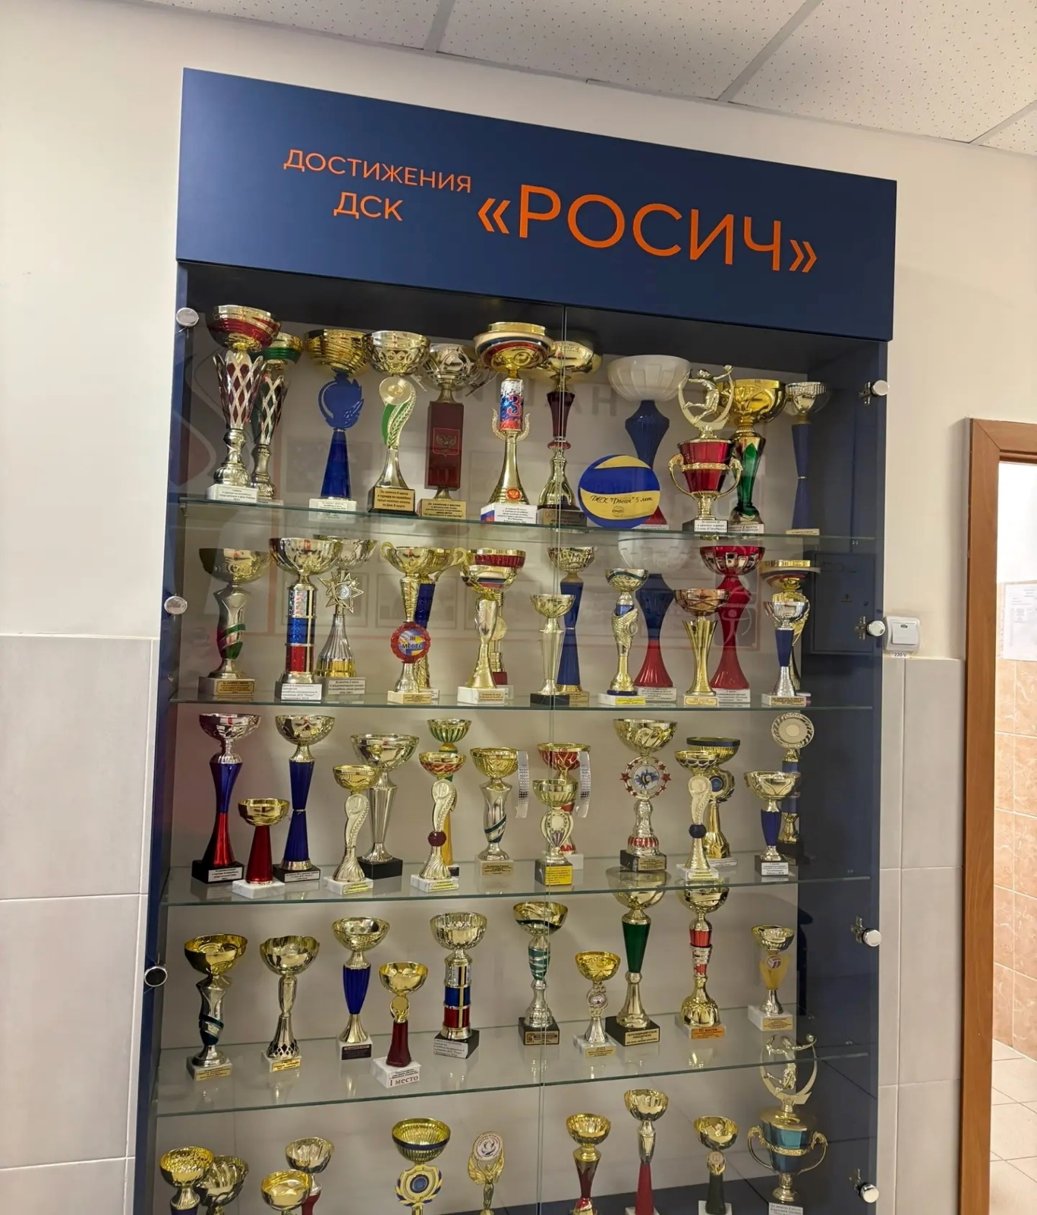
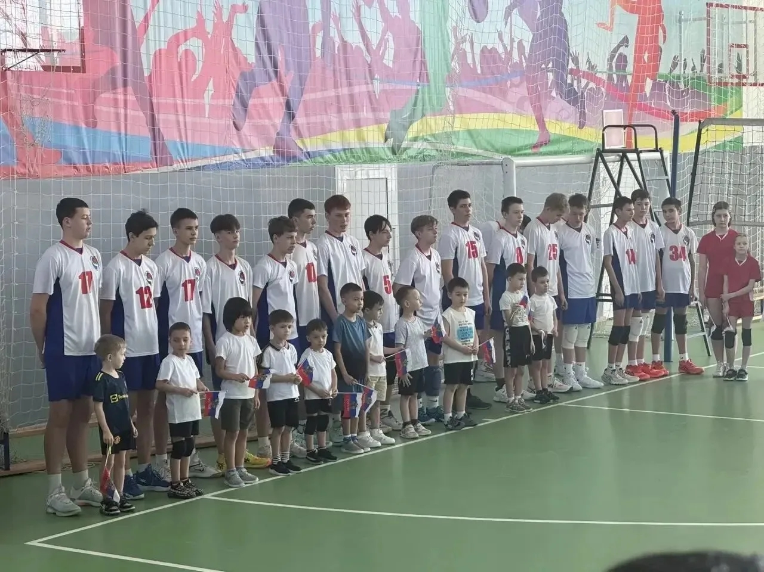
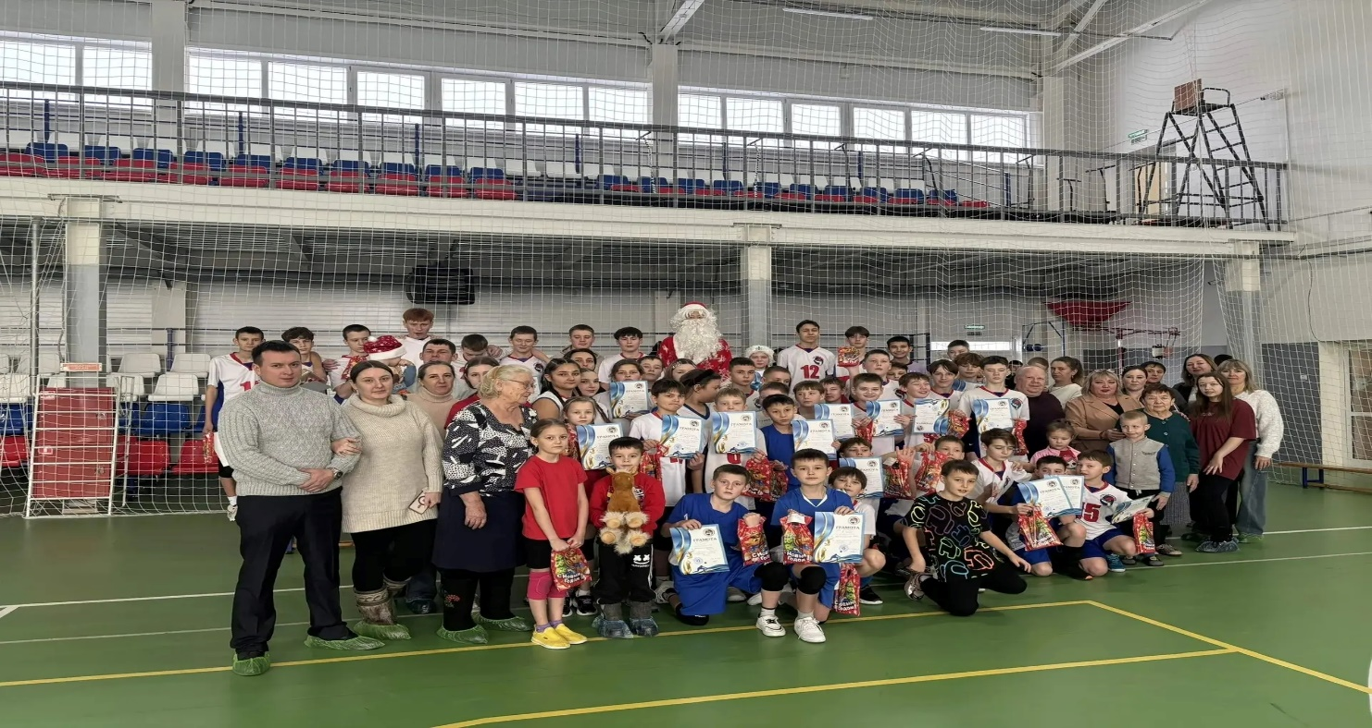
Поддержка социальных предпринимателей
(создание видеороликов, обучение, гранты)

Slide 9
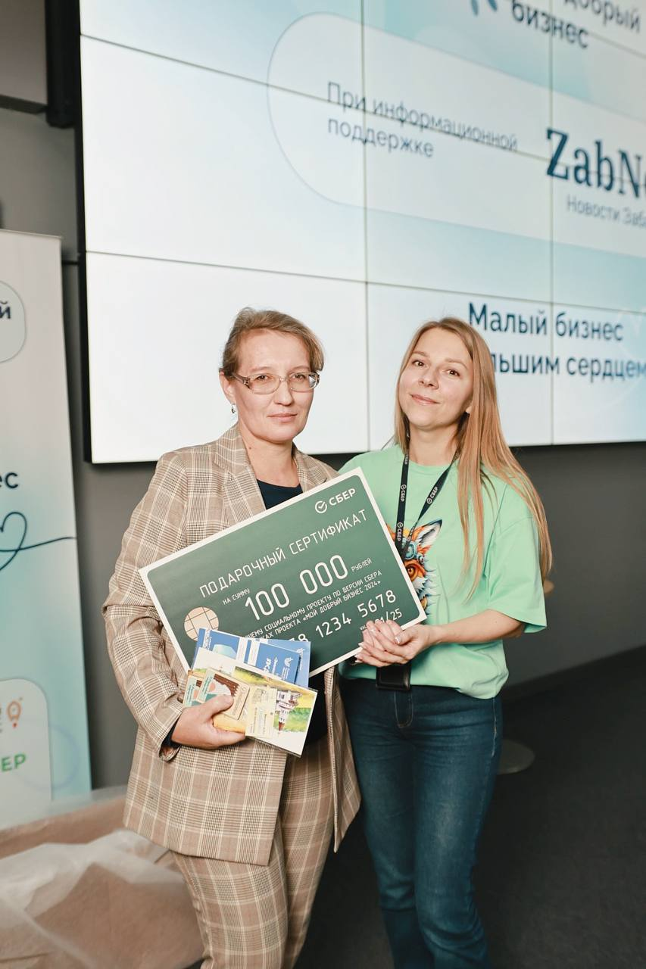
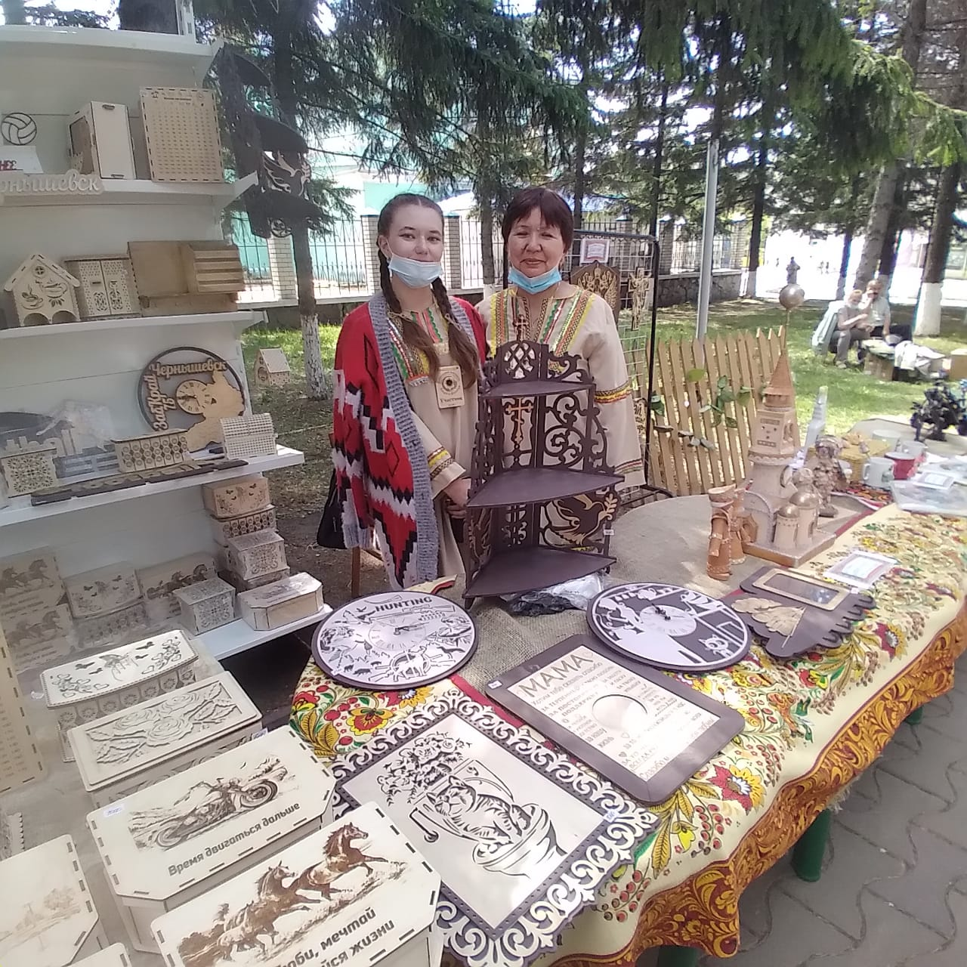
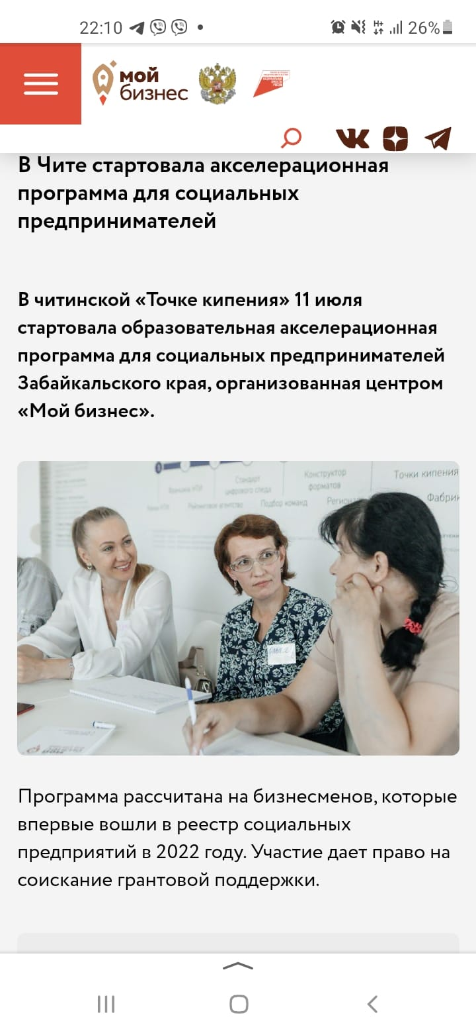
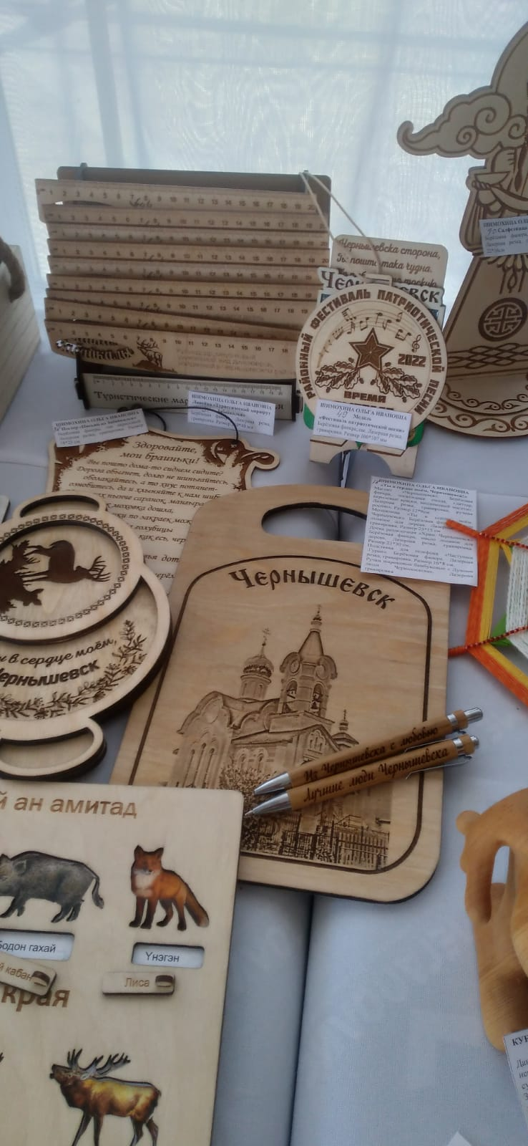

Slide 10
Благодарим за сотрудничество!!!

